Slide 1
Trendspaning inom inköpsforskningen
Sven-Anders Stegare
Doktorand - Inköpsforskning
Department of Marketing and Strategy
Stockholm School of Economics
SOI Årskonferens 2023
Linköping, 26 april

Slide 2
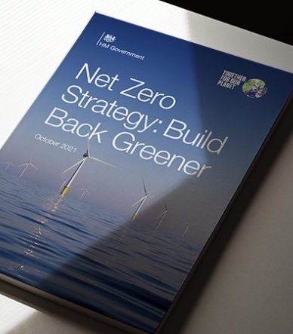
“public procurement should place a duty on all contracting authorities to have regard to national and local priorities, including … supporting strong, integrated communities.”
“The Government is determined to leverage public procurement to help achieve net zero”
“By procuring more innovative solutions, the public sector can be a driver of innovative new ideas” UK Innovation Strategy, July 2022
IPSERA, 2023
Notes:
En glimt över kanalen – busy bild men bara för att visa hur genomgripande offentlig upphandling har blivit på den nationella agendan just nu.

Slide 3
Inköp är en etablerad forskningsdisciplin sedan 1960-talet
PhD - Den första doktorsavhandlingen om inköp lämnades in av Harold Fearon 1961, Michigan State University
JPSM - Journal of Purchasing and Supply Management, akademisk inköpsjournal grundades 1965
IPSERA – International Purchasing and Supply Education and Research Association – global inköpsforskning sedan 1991
MTC – Swedish Procurement Research Center – nytt svenskt inköpsforskningscenter sedan 2022

Slide 4
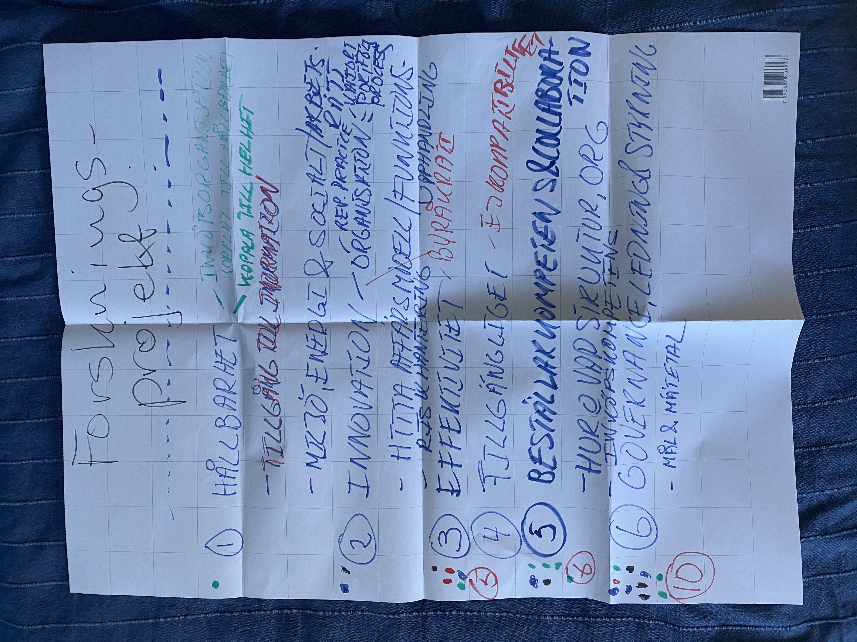
Ipsera - Global inköpsforskarkonferens 2022 23 FORSKNINGSartiklaR OFFENTLIG INKÖPSFORSKNING

Slide 5
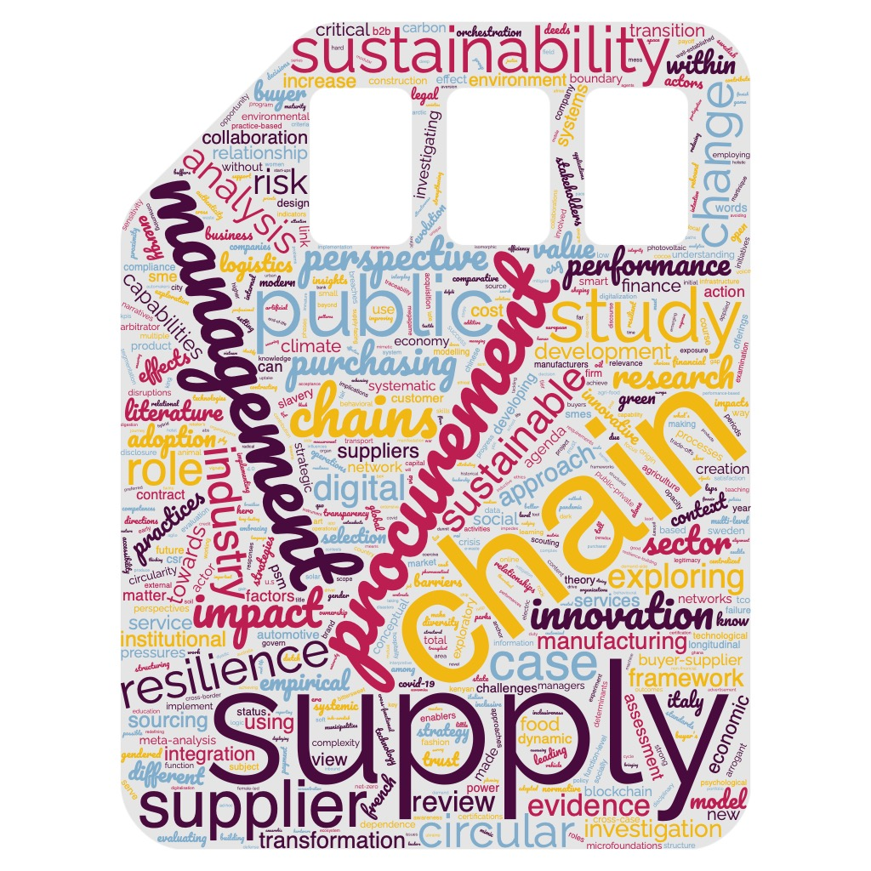
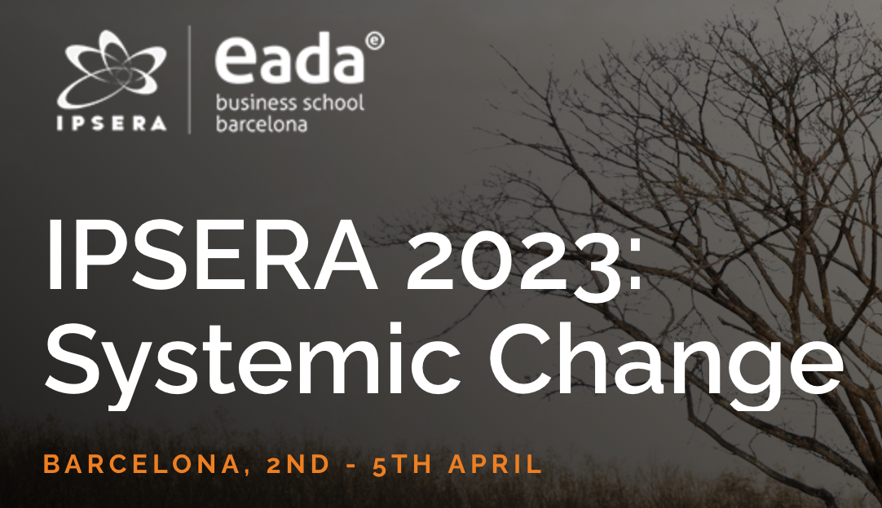
Ipsera - Global inköpsforskarkonferens 2023
300 deltagare
211 artiklar
Offentlig inköpsforskning
114 inköpsforskare
35 artiklar
Notes:
Huvudtemat för 2023 års IPSERA är försörjningskedjor för social påverkan.
En hållbar, skalbar lösning kräver att företag hjälper till att skapa ett nytt ekosystem som ersätter ekonomiskt och socialt ineffektiva försörjningskedjor med sådana som är kapabla att regenerera ekosystemet och säkerställa jämlikhet samtidigt som de förblir ekonomiskt lönsamma.
Företag bör söka efter systemiska, multisektoriella möjligheter, mobilisera kompletterande partners och skaffa sådd- och uppskalningsfinansiering. Istället för att hänvisa hållbarhet till en dedikerad budget bör de integrera den i företagets strategi.

Slide 6
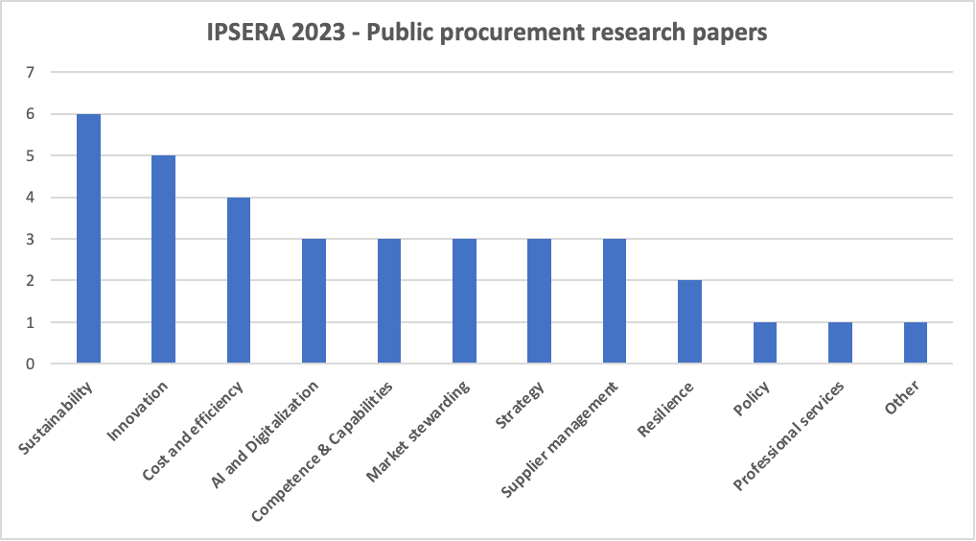
Hållbarhet och innovation toppar ipsera 2023 inom offentlig inköpsforskning
Notes:
Hållbarhet i top tätt följd av innovation samt kostnad och effektivitet
Spaning på klassiska områden som kostnad, kompetens, strategi
Market stewarding nytt spännande område
Resilience förvånansvärt få artiklar
Kuriosa att det finns en artikel kring förhandling inom offentligt inköp

Slide 7
FOKUS FÖR SVENSKA INKÖPSCHEFER INOM OFFENTLIG OCH PRIVAT SEKTOR
2021
Reduced total cost
Sustainability
Supplier development
Manage risk
Correctly performed sourcing initiatives
Create competition in strat. supplier segments
Low prices
Innovation through new technology
Enhance operational process efficiency
Global supplier markets
2016
Reduce total cost
Enhance operational process efficicency
Correctly performed sourcing initiatives
Supplier relationship management
Sustainability
Create competition in strat. supplier segments
Low prices
Manage risk
Innovation through new technology
Increase turnover with new supplier solutions
Global supplier markets
Q: ”What will be Procurement’s main focus in three years? Rank the alternatives in order of importance.” (n=135)
Source: SSE & EFFSO CPO Survey, 2021

Slide 8
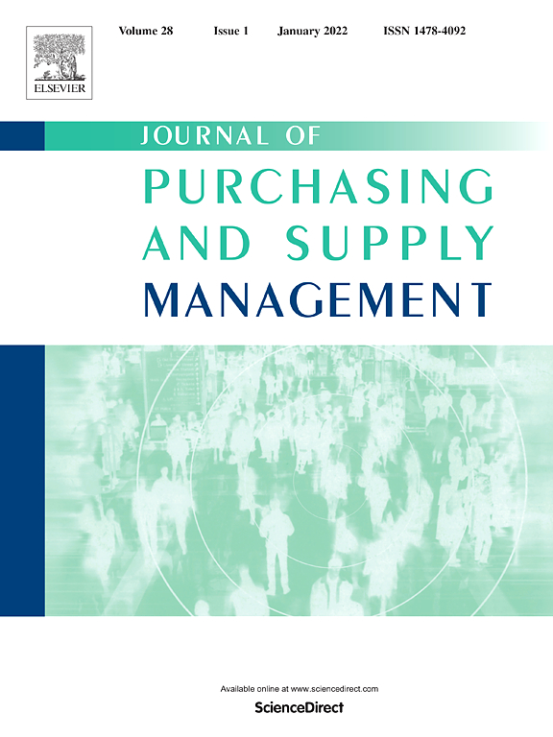
Exempel på JPSM senaste FORSKNINGSARTIKLAR INOM OFFENTLIGT INKÖP
The role of artificial intelligence in the procurement process: State of the art and research agenda
Capturing the value creation in public procurement: A practice-based view
Why, did I lose? Debriefing quality and its effects on justice, protests, and sales loss attributions
Improving resilience of the healthcare supply chain in a pandemic: Evidence from Europe during the COVID-19 crisis
Supplier selection with rank reversal in public tenders
Procurement and innovation risk management: How a public client managed to realize a radical green innovation in a civil engineering project
Source: Journal of Purchasing and Supply Management, 2023-04-13
https://www.sciencedirect.com/journal/journal-of-purchasing-and-supply-management

Slide 9
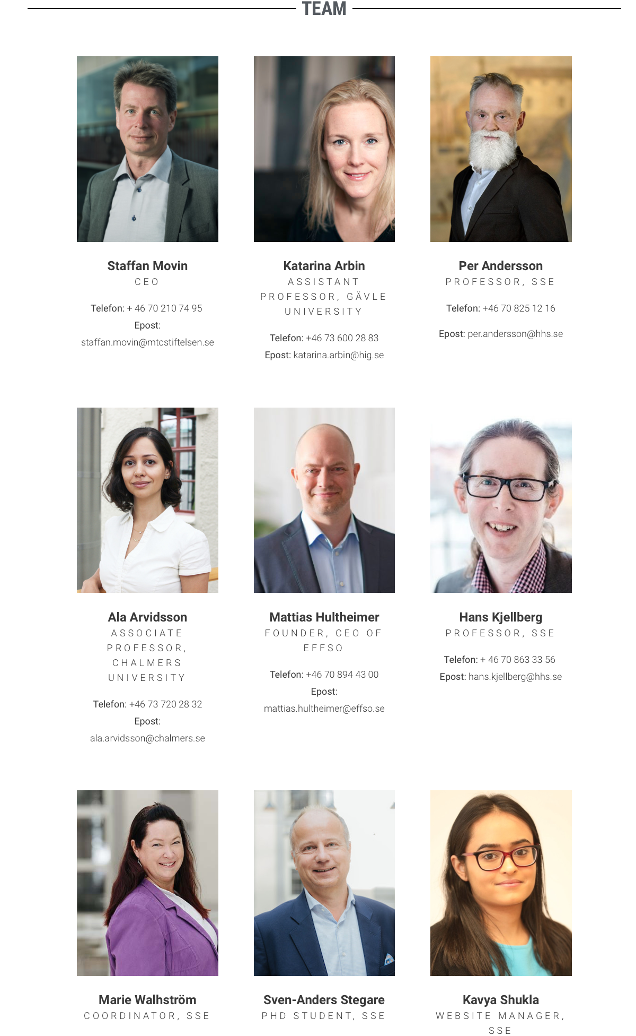
MTC Procurement Research Center

Slide 10
Tack!
Sven-Anders Stegare
Procurement research
Department of Marketing and Strategy
Stockholm School of Economics
sven-anders.stegare@phdstudent.hhs.se

